Slide 1
KLG
Office

Slide 2
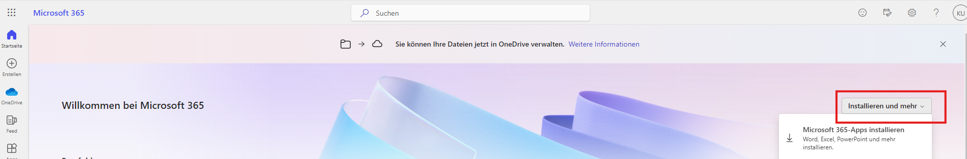
Zugang und Office-Programme lokal installieren
Jede Schülerin und jeder Schüler hat eine eigene Schul-Email Adresse -> Zugang zum Office Portal (portal.office.com)
DIGGB: Zugänge werden eingerichtet und besprochen
Office Apps können über das Portal auf PCs installiert werden
  Aber die Anmeldung darf immer nur auf einem Gerät erfolgen

Slide 3
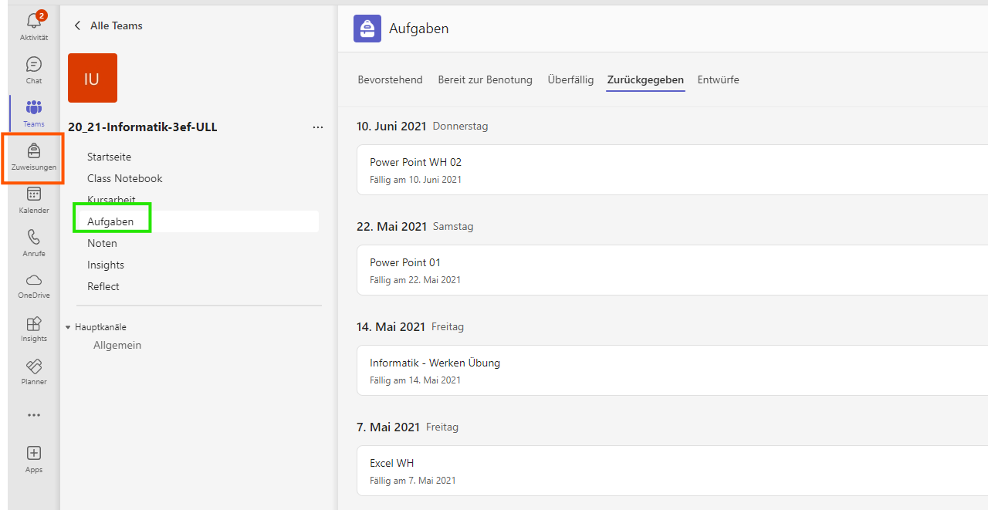
Teams
Pro Gegenstand gibt es ein Team
Aufgaben, die digital zu erledigen oder abzugeben sind
  Im jeweiligen Team ist die Aufgabe zu finden
  Unter Zuweisungen findet man einen Gesamtüberblick
Zugang nur über die Schüler-Email-Adresse

Slide 4
Tablets
Windows Tablets wurden bestellt
Derzeit gibt es noch keine Information, wann sie an die Schule geliefert werden
Eduflow mit der Zahlungsabwicklung
Einrichtung und Inbetriebnahme in DIGGB
Lokale Administratoren werden angelegt

